Slide 1
ondernemende (keuze)vakken
waarbinnen projecten voor externen worden uitgevoerd
.

Slide 2
Project Marketing
Mono-disciplinair project enkel voor Marketingstudenten.
Notes:
Startup bootcamp

Slide 3
ONDERNEMEND PROJECT
Inter-disciplinaire samenwerking binnen de business opleidingen (Marketing-Retail-Logistiek-Accountancy-Rechtspraktijk-Financie/Verzekeringswezen)
Notes:
LEFV-lab/open innovatie → Prototypen

Slide 4
Innovation Creativity Entrepreneurship - CUBE

Slide 5
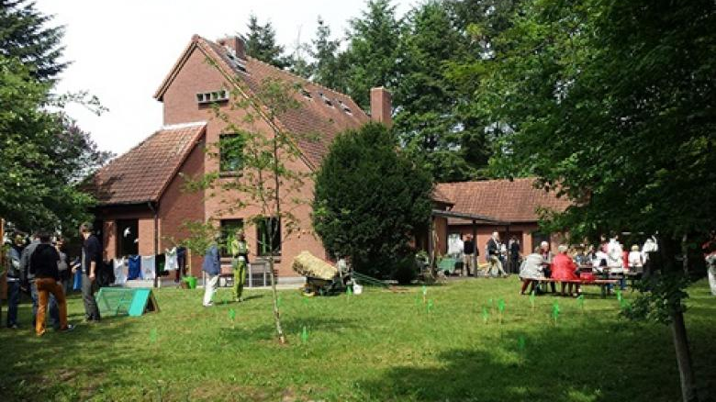
LEF-LAB (keuze)
Multi-disciplinaire samenwerking: vanuit verschillende departement de uitdaging aangaan om voor een externe partner een innovatief project te realiseren!
(Cfr. Talander: Business & Agro)

Slide 6
MonnikenLab
(Business, Orthopedagogie, Sociaal Werk, Architectuur, ..)
Notes:
LEFV-lab/open innovatie → Prototypen

Slide 7
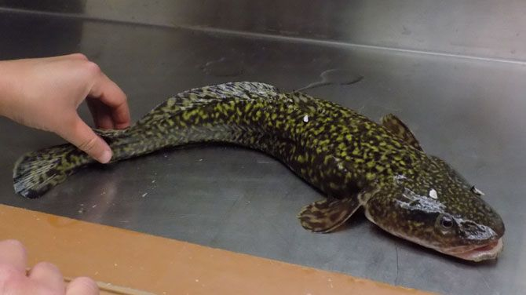
Lota-project
(Business, Agro, IT, ..)
Notes:
LEFV-lab/open innovatie → Prototypen

Slide 8
Health&Technology
Notes:
LEFV-lab/open innovatie → Prototypen

Slide 9
ICE-CUBE
Ook voor ondernemers! JIJ?

Slide 10
NETWERKEN
Werk aan je eigen imago, train je netwerk skills (off- en online) en start met je eigen netwerk uit te bouwen binnen en buiten jouw sector.
Notes:
Netwerken

Slide 11
SPEAKERS ACADEMY
Sta met de juiste wapens voor je publiek om hen vanaf het begin mee te nemen in een inspirerend verhaal en te triggeren naar meer…
Notes:
Speakers academy

Slide 12
Interesse of vragen?
Mail naar : marc.clerkx@thomasmore.be
Of bel 0496/243908

Slide 13
KLANTENREIS (customer/visitor journey)!

Slide 14
Welke methode, waardoor de (potentiële) klanten je dienst leren kennen, werkt voor JOU het best?

Slide 15
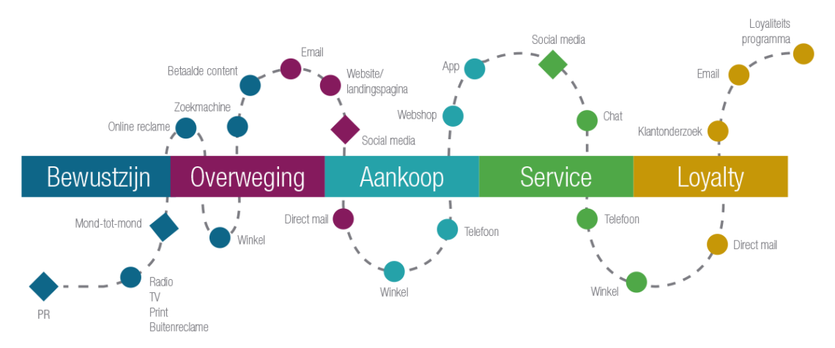

Slide 16
How might we spark customer curiosity for Tilia / Slovenian wines (ADDED VALUE°

Slide 17
Welke methode, waardoor de (potentiële) klanten je dienst leren kennen, werkt voor JOU het best?
Wat waarderen jouw klanten het meest?
Noteer eens 1 verbeterpunt?

Slide 18
KINEPOLIS

Slide 19
3 belangrijke trends
Individualisering
Instant
Beleving

Slide 20
Individualisering
Instant
Beleving

Slide 22
Communiceren vanuit je bedrijf
10 september 2018

Slide 23
Wie ben ik?
Consultant en projectleider plattelandsontwikkeling
Familiehuis en B&B
Bestuurlijk actief bij o.a. Vekabo

Slide 24
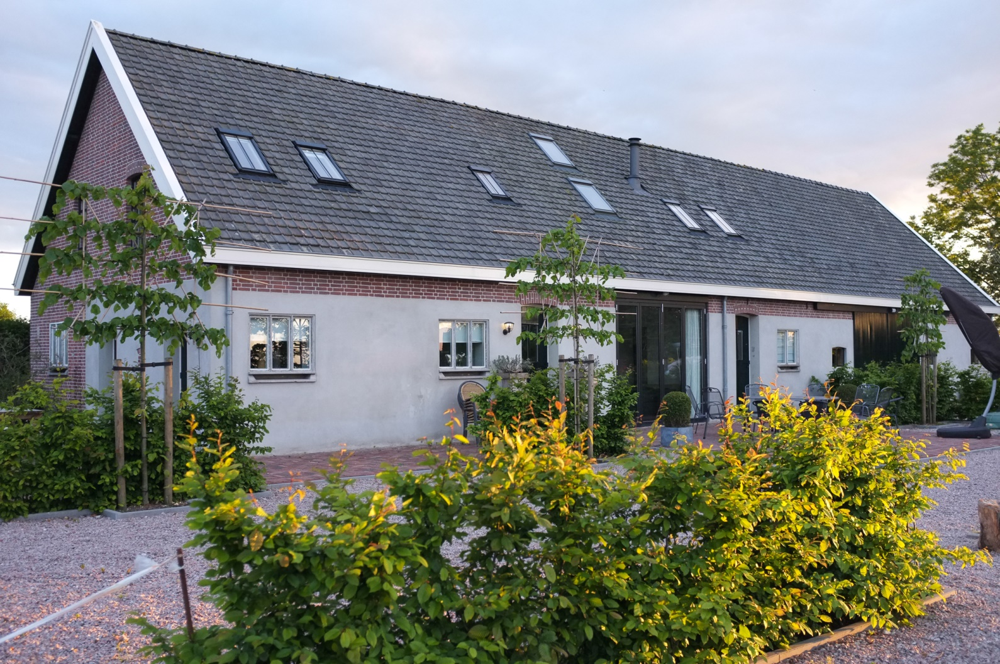

Slide 26
Check je gegevens! Bekijk mail online Nieuwe website vekabo.nl: jouw actie is nodig! Nog maar even en onze nieuwe website gaat live. Maar voor het zo ver is hebben we jouw hulp nodig! Controleer vanaf 2 mei je nieuwe persoonlijke pagina, vul informatie aan en vooral: laad nieuwe foto's in! In deze mail lees je wat we van jou vragen & vind je de planning. ACTIE & PLANNING NIEUW VEKABO.NL 29 april Je kunt je gegevens op je huidige persoonlijke pagina tot 29 april 12.00 uur wijzigen. Vekabo-mail 2 mei Alle Vekabo-leden ontvangen op 2 mei per mail een resetlink die toegang geeft tot je nieuwe persoonlijke pagina op de nieuwe vekabo.nl. Ook vind je een downloadlink naar de vekabo.nl-handleiding. Gebruik de handleiding als je je nieuwe pagina wilt benaderen en bewerken. Ingelogd? Naast je persoonlijke pagina kun je ook 'andere zaken' van de nieuwe site zien. Kijk gerust. Weet dat we nog aan het werk zijn en er nog van alles verandert. Je kunt alleen in je eigen omgeving zaken wijzigen. 2 t/m 14 mei: bewerk je persoonlijke pagina Je kunt je persoonlijke pagina van 2 t/m 14 mei aanvullen in de nieuwe omgeving. Vanaf 14 mei moet je pagina compleet zijn. De tekst van je huidige pagina wordt automatisch overgezet. Je foto's niet. De beeldkwaliteit op de nieuwe site is beduidend hoger. Belangrijk: nieuwe foto's uploaden Daarom vragen we je uitdrukkelijk om foto's van een groter formaat te uploaden op je persoonlijke pagina. Het formaat van de foto's is minimaal 1920 x 570 pixels en maximaal 5 mb groot. Het systeem wijst je hoe je foto's laadt en evt. het formaat wijzigt. Plaats je geen foto's? Dan wordt standaardbeeld op je pagina geplaatst. 15 mei Vekabo.nl interne soft launch De website gaat 'soft' live op 15 mei. Wat betekent dit? We willen de nieuwe site op 15 mei technisch compleet maken en voorzien van alle informatie. Ook de jouwe dus. Consumenten merken niets van deze (interne) soft launch. De oude site blijft live totdat we helemaal klaar zijn voor de live-gang van onze nieuwe vekabo.nl. Consumenten kunnen dus gewoon jouw (oude) persoonlijke pagina blijven bezoeken. 8 juni: officiële lancering vekabo.nl! Op 8 juni is het zo ver: dan lanceren we onze nieuwe site tijdens de bijeenkomst in Pleasure World. De uitnodiging voor deze bijeenkomst heb je als het goed is ontvangen. Je bent van harte welkom! Hulp nodig? Gelukkig staat het werkgroep Vekabo.nl-team paraat om je te helpen met vragen bij het aanpassen van je persoonlijke pagina op de nieuwe site. Zij zijn inmiddels zeer ervaren met de site en helpen je graag. Contactgegevens Vekabo.nl-team Ingrid de Sain Simone Bogaard Anita Oosting Petra Kors Marianne Hoekstra (alleen tussen 9.00-12.00 uur). Gerda Toussain 06-36 07 94 96 06-81 25 23 86 06-10 08 02 44 06-55 85 87 31 030-666 33 72 06-20 91 77 14 dijk151@planet.nl info@minicamping-boogaard.nl anitaoosting@vekabo.nl peetkors@gmail.com info@boerpiet.nl achterdiep@planet.nl Fotopakket - vertaalpakket - stylingpakket Nog maar even en je vindt de verschillende pakketten in de ledenwebshop. Je leest hierover meer in de volgende nieuwsbrief. Verwachtingen Als de nieuwe site (echt) live gaat, kunnen er in het begin 'kinderziekten' optreden. Dit is volstrekt normaal bij een complexe website als deze. Natuurlijk staat ons technische team klaar om mogelijke problemen zo snel mogelijk op te lossen! Vragen? Wil je meer weten? Stel je vraag gerust. Mail Annemieke Voeten. Voor vragen over hulp bij het aanvullen van je persoonlijke pagina verwijzen we graag naar de werkgroep (zie bovenstaand).

Slide 27
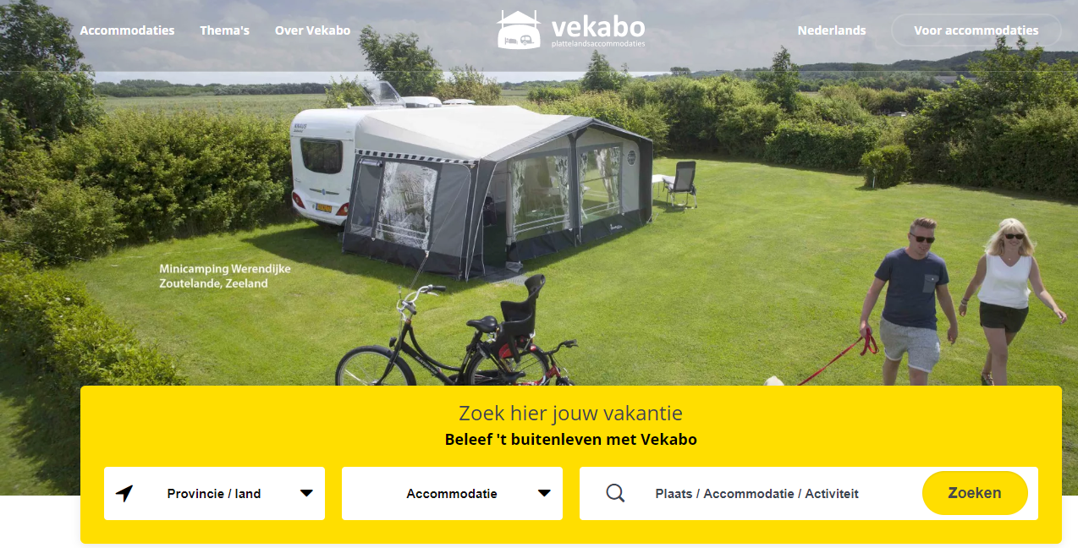
Check je gegevens! Bekijk mail online Nieuwe website vekabo.nl: jouw actie is nodig! Nog maar even en onze nieuwe website gaat live. Maar voor het zo ver is hebben we jouw hulp nodig! Controleer vanaf 2 mei je nieuwe persoonlijke pagina, vul informatie aan en vooral: laad nieuwe foto's in! In deze mail lees je wat we van jou vragen & vind je de planning. ACTIE & PLANNING NIEUW VEKABO.NL 29 april Je kunt je gegevens op je huidige persoonlijke pagina tot 29 april 12.00 uur wijzigen. Vekabo-mail 2 mei Alle Vekabo-leden ontvangen op 2 mei per mail een resetlink die toegang geeft tot je nieuwe persoonlijke pagina op de nieuwe vekabo.nl. Ook vind je een downloadlink naar de vekabo.nl-handleiding. Gebruik de handleiding als je je nieuwe pagina wilt benaderen en bewerken. Ingelogd? Naast je persoonlijke pagina kun je ook 'andere zaken' van de nieuwe site zien. Kijk gerust. Weet dat we nog aan het werk zijn en er nog van alles verandert. Je kunt alleen in je eigen omgeving zaken wijzigen. 2 t/m 14 mei: bewerk je persoonlijke pagina Je kunt je persoonlijke pagina van 2 t/m 14 mei aanvullen in de nieuwe omgeving. Vanaf 14 mei moet je pagina compleet zijn. De tekst van je huidige pagina wordt automatisch overgezet. Je foto's niet. De beeldkwaliteit op de nieuwe site is beduidend hoger. Belangrijk: nieuwe foto's uploaden Daarom vragen we je uitdrukkelijk om foto's van een groter formaat te uploaden op je persoonlijke pagina. Het formaat van de foto's is minimaal 1920 x 570 pixels en maximaal 5 mb groot. Het systeem wijst je hoe je foto's laadt en evt. het formaat wijzigt. Plaats je geen foto's? Dan wordt standaardbeeld op je pagina geplaatst. 15 mei Vekabo.nl interne soft launch De website gaat 'soft' live op 15 mei. Wat betekent dit? We willen de nieuwe site op 15 mei technisch compleet maken en voorzien van alle informatie. Ook de jouwe dus. Consumenten merken niets van deze (interne) soft launch. De oude site blijft live totdat we helemaal klaar zijn voor de live-gang van onze nieuwe vekabo.nl. Consumenten kunnen dus gewoon jouw (oude) persoonlijke pagina blijven bezoeken. 8 juni: officiële lancering vekabo.nl! Op 8 juni is het zo ver: dan lanceren we onze nieuwe site tijdens de bijeenkomst in Pleasure World. De uitnodiging voor deze bijeenkomst heb je als het goed is ontvangen. Je bent van harte welkom! Hulp nodig? Gelukkig staat het werkgroep Vekabo.nl-team paraat om je te helpen met vragen bij het aanpassen van je persoonlijke pagina op de nieuwe site. Zij zijn inmiddels zeer ervaren met de site en helpen je graag. Contactgegevens Vekabo.nl-team Ingrid de Sain Simone Bogaard Anita Oosting Petra Kors Marianne Hoekstra (alleen tussen 9.00-12.00 uur). Gerda Toussain 06-36 07 94 96 06-81 25 23 86 06-10 08 02 44 06-55 85 87 31 030-666 33 72 06-20 91 77 14 dijk151@planet.nl info@minicamping-boogaard.nl anitaoosting@vekabo.nl peetkors@gmail.com info@boerpiet.nl achterdiep@planet.nl Fotopakket - vertaalpakket - stylingpakket Nog maar even en je vindt de verschillende pakketten in de ledenwebshop. Je leest hierover meer in de volgende nieuwsbrief. Verwachtingen Als de nieuwe site (echt) live gaat, kunnen er in het begin 'kinderziekten' optreden. Dit is volstrekt normaal bij een complexe website als deze. Natuurlijk staat ons technische team klaar om mogelijke problemen zo snel mogelijk op te lossen! Vragen? Wil je meer weten? Stel je vraag gerust. Mail Annemieke Voeten. Voor vragen over hulp bij het aanvullen van je persoonlijke pagina verwijzen we graag naar de werkgroep (zie bovenstaand).

Slide 28
Communicatie
Doelgroep?
Naar je omgeving, dorp, gemeente, buren
Naar de markt, potentiële gasten of klanten
Naar je gasten en klanten, pre-sales, tijdens product, after sales

Slide 29
Communicatie omgeving
Waarom?
Wat willen we ermee bereiken?
Wees creatief, dan val je eerder positief op.

Slide 30
Communicatie markt
Website
Nieuwsbrief, AVG
Mail
Folder, visitekaartje
Marketingmix
Google
Social media
Via andere marketingorganisaties

Slide 31
Communicatie markt
Marketing budget is niet hoog
Creatief zijn met weinig middelen
Hulp vragen
Tijd

Slide 32
Communicatie klanten
Het begin
Snelheid
Beleving begint al voor het eerste contact
Direct boeken
24/7

Slide 33
met vriendelijke groeten,
De Nachtdijk.
B&B en familiehuis
Ellen Kok-Hendriks
Nachtdijk 1
3945PK Cothen
030-6351369
0644918278
www.denachtdijk.nl (ook voor facebookpagina)
Deze email is verstuurd met energie van de zon!
Milieulabel:GreenKey Goud gecertificeerd

Slide 34
Communicatie klanten
Gastvrije ontvangst
Gastvrij erf
Duidelijke informatie
Grenzen
Huisstijl

Slide 35
Communicatie klanten
Inrichting
Sfeer en beleving
Kwaliteit
Tijdige vervanging

Slide 36
Communicatie klanten
Feedback vragen
Tijdens verblijf
Gastenboek
Reacties achteraf op website, via booking.com, via tripadvisor, Zoover
Evaluatiekaartjes

Slide 38
leefstijlen
Doe de zelftest!
http://www.recroninnovatiecampagne.nl/nl/informatie/zelftests
Kies verblijfsrecreatie of dagrecreatie

Slide 39
leefstijlen
Bedankt!

Slide 40
leefstijlen
Toekomst plattelandsrecreatie
Dia’s facultatief, alleen indien gewenst

Slide 41
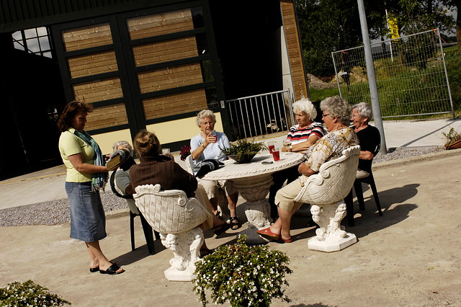
Product:
Meer luxe
Meer bijzonder verblijf of activiteit
Specifieke voorzieningen
Authentieke beleving
Cultureel erfgoed
Gastheerschap
prijsdifferentiatie

Slide 42
Bedreigingen
Verouderd aanbod (campings, vakantiewoningen)
Teveel van hetzelfde
Varkens eruit, gasten erin
Eenzijdig gastenprofiel

Slide 43
Bedreigingen
Marketing
Enorme versnippering
Folders en websites aanbodsgericht
Onvoldoende marketingbudget bij bedrijven
Concurrentie reguliere sector neemt toe (prijsvechters)

Slide 44
SWOT analyse
Sterktes | Zwaktes
Locaties Kleinschaligheid Gastheerschap | Lage productiviteit Traditioneel aanbod Onvoldoende ondernemerschap Solistisch werken Te weinig marketing en promotie Gebrek aan professionaliteit
Kansen | Bedreigingen
Demografische ontwikkelingen Ontwikkeling vraag Productdifferentiatie | Neerwaartse margedruk Goedkope buitenlandse concurrentie Vindbaarheid Ketenvorming regulier aanbod Wet en regelgeving
Intern
Extern

Slide 45
Start onderneming
Het idee en dan:
Zelfonderzoek / test
Locatieonderzoek
Marktonderzoek
Ondernemingsplan

